Slide 1
“KEKEC IZNAD SAMOTNOG PONORA”

Slide 2
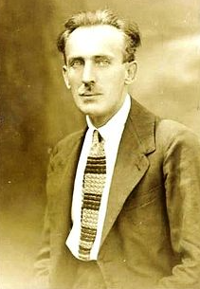
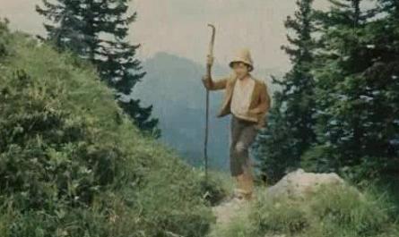
KNJIŽEVNA VRSTA: DJEČJI ROMAN
AUTOR: JOSIP VANDOT
TEMA: KEKEČEVE PUSTOLOVINE NA PLANINI
MJESTO RADNJE: PLANINSKI KRAJ

Slide 3
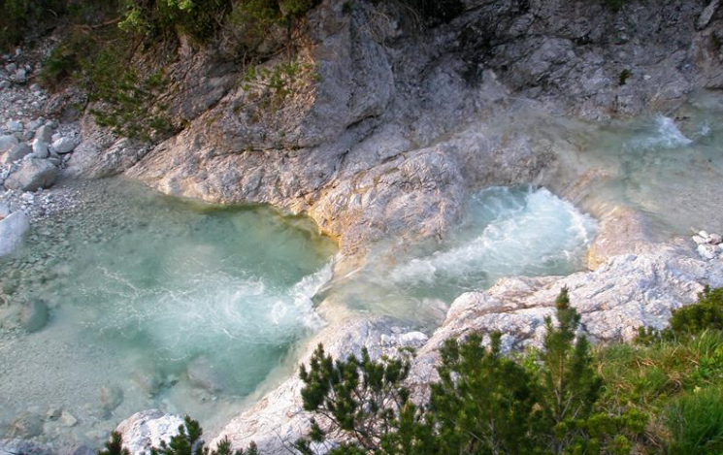
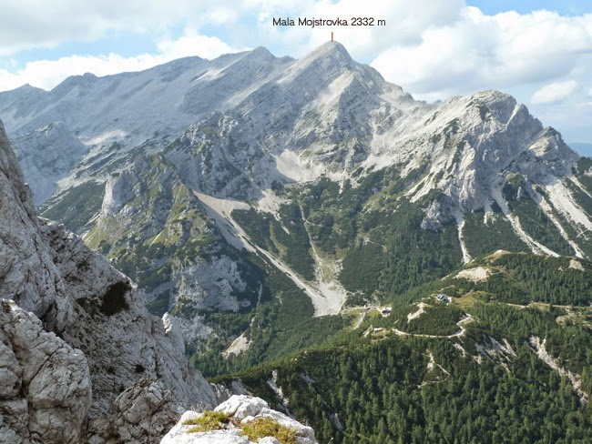
LOKALITETI IZ ROMANA:
PLANINA MOJSTROVKA
GORSKI POTOK
MALA PIŠNICA

Slide 4
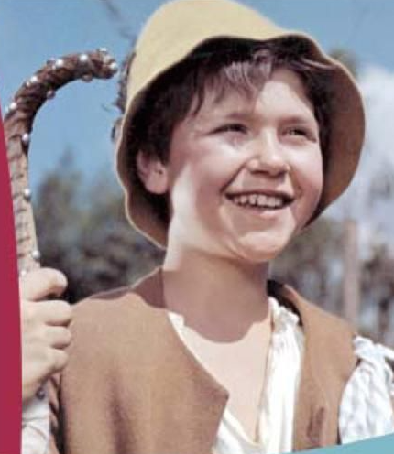
GLAVNI LIK:
KEKEC - hrabar i neustrašiv dječak, veseo, zaigran, hvalisav, voli se šaliti, želi pomoći svima kojima je potrebna pomoć, snalažljiv i spretan

Slide 5
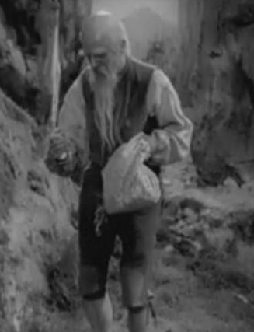
OSTALI LIKOVI:
PASTIR MIŠNJEK - želi zastrašiti kekeca pričama o zastrašujućim bićima u planinama
KOSOBRIN - sitan, malen, plašljiv čovječuljak u planini

Slide 6
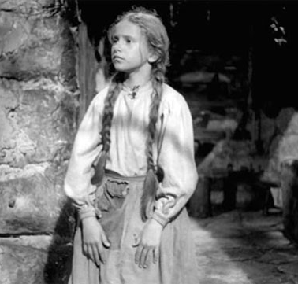
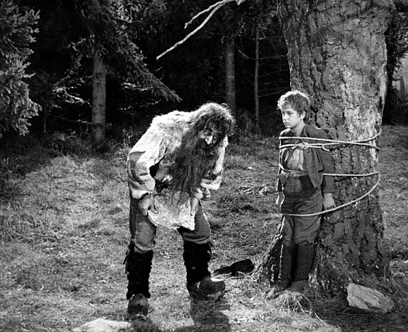
OSTALI LIKOVI:
BEDANEC - strašan zao gorostas koji živi na planini
TINKARA - Kekečeva sestrica
MAMA, TATA (otišao na sajam)
MENA (MOJCA) - sirota djevojčica koju su Kosobrin i Kekec spasili od Bedanca

Slide 7
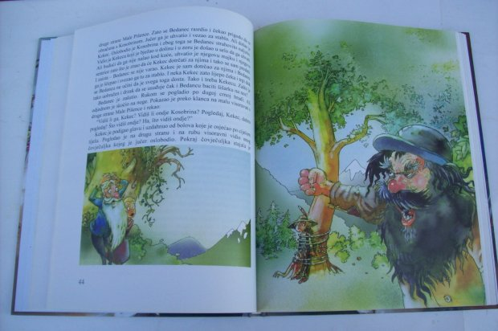
ROMAN JE ZANIMLJIV I NAPET, IMA MNOGO OPISA PLANINSKOG KRAJOLIKA I PO TOME VIDIMO DA PISAC VOLI SVOJ KRAJ U KOJEM JE ODRASTAO.

Slide 8
Luka Matica
4.a
Osnovna škola “Đuro Ester”
Koprivnica
HVALA NA PAŽNJI!

